Slide 1
1
2
5
مراجعة
الدرس 20
الدرس 19
الدرس 18
الدرس 17
5
4
3
2

Slide 2






أيقونات توجيهية
توجيهات الأستاذ(ة)
تعيين تلميذ للإجابة
المرور بين الصفوف
عرض فيديو
المرور للشريحة الموالية بعد عرض الفيديو.
العمل في ثنائيات

Slide 3
برمجة الأسبوع الخامس
(ة)خاص بالأستاذ
الدرس 18
الدرس 17
الدرس 1
الأعداد من 11 إلى 19
التجميع بالعشرة
فصل الملايين: قراءة وكتابة
الدرس 20
الدرس 19
حل المسائل برسم تمثيلات
الأعداد الترتيبية
مراجعة
مُراجَعَةُ دُروسِ الْأُسْبوعِ الخامس

Slide 4
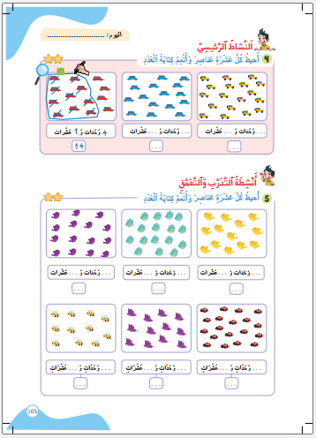
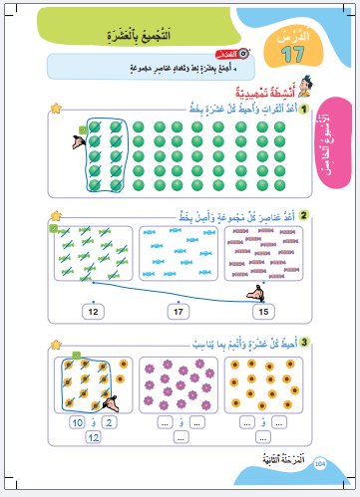
درس اليوم
(ة)خاص بالأستاذ
التجميع بالعشرة

Slide 5



(ة)خاص بالأستاذ
مراحل الدرس
1
افتتاح الدرس
1
12
1
2
5
نمذجة
1
ممارسة موجهة
3
20
1
ممارسة مستقلة
4
1
اختتام الدرس
5

Slide 6
(ة)خاص بالأستاذ
عند نهاية الدرس
على الأقل 80% من المتعلمين سيكونون قادرين على:
التجميع بعشرة لعد وتعداد عناصر مجموعة

Slide 7


مرحباً بكم في درس جديد مع مجد وندى

Slide 8

(ة)خاص بالأستاذ
افتتاح الدرس
1
تصحيح الواجبات المنزلية
الجمع بالإكمال
أنشطة تمهيدية

Slide 9
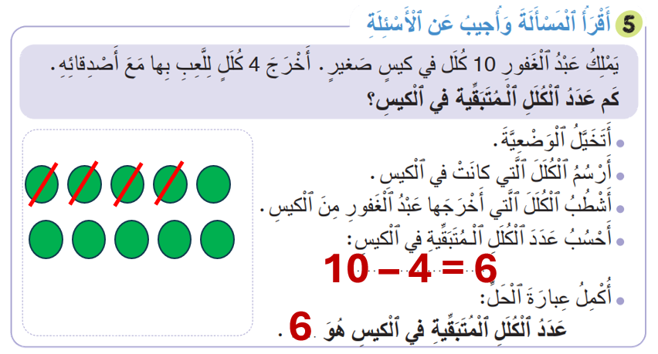
خذوا كراساتكم ، صححوا النشاط رقم 5 الصفحة 103
10 – 4 = 6

Slide 10
(ة)خاص بالأستاذ
افتتاح الدرس
1
تصحيح الواجبات المنزلية
الجمع بالإكمال
أنشطة تمهيدية

Slide 11


خذوا كراسات الحساب الذهني الصفحة 12 ستنجزون هذه العمليات، انتظروا الانطلاقة

Slide 12

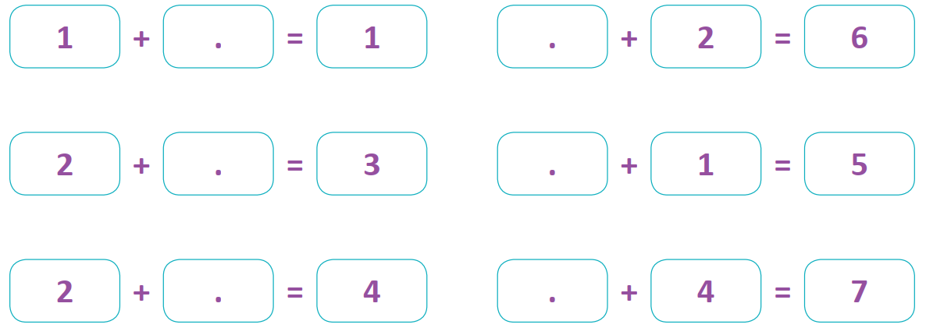

أكملوا الكتابات الجمعية - لديكم دقيقة
1

Slide 13
صححوا .
يسأل الأستاذ(ة) التلاميذ عن عدد الأخطاء المرتكبة لتحديد بطل الحساب الذهني ويحفز المتعثرين
0
4
1
4
2
3

Slide 14
(ة)خاص بالأستاذ
افتتاح الدرس
1
تصحيح الواجبات المنزلية
الجمع بالإكمال
أنشطة تمهيدية

Slide 15
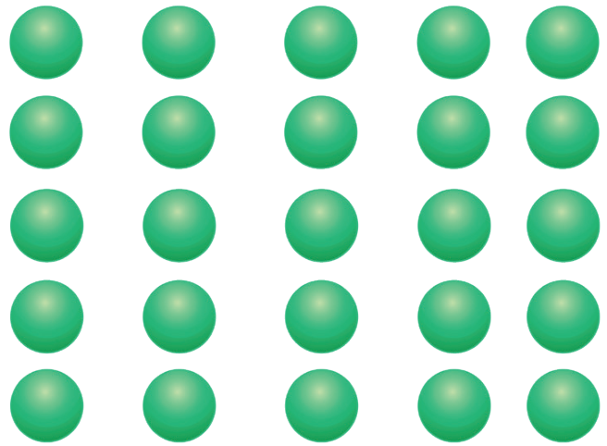
انتبهوا. سنَعد جماعة 10 أقراص و نحيطها بخط

Slide 16

نعد و نؤشر (1-2-3-4-5-6-7-8-9-10)،نحيط 10 أقراص بخط هكذا

Slide 17

من يقوم إلى السبورة ليعد 10 أقراص أخرى و يحيطها بخط؟

Slide 18
نصحح جماعة : نعد و نؤشر ( 1-2-3-4-5-6-7-8-9-10) ثم نحيطها بخط هكذا

Slide 19
من يقوم إلى السبورة ليعد الأقراص المتبقية ؟

Slide 20
نصحح جماعة : نعد و نؤشر ( 1-2-3-4-5) ، لا نحيط هذه الأقراص لأننا لم نصل إلى 10

Slide 21
لدينا مجموعتان من عشرة أقراص و 5 أقراص
يشير الأستاذ(ة) إلى المجموعتين ثم إلى الأقراص الخمسة

Slide 22
(ة)خاص بالأستاذ
نمذجة
2
التجميع بالعشرة

Slide 23


انتبهوا الآن، سنتعرف مع ندى و مجد كيف نجمع بالعشرة لعد و تعداد عناصر مجموعة

Slide 24

عرض فيديو النمذجة

Slide 25
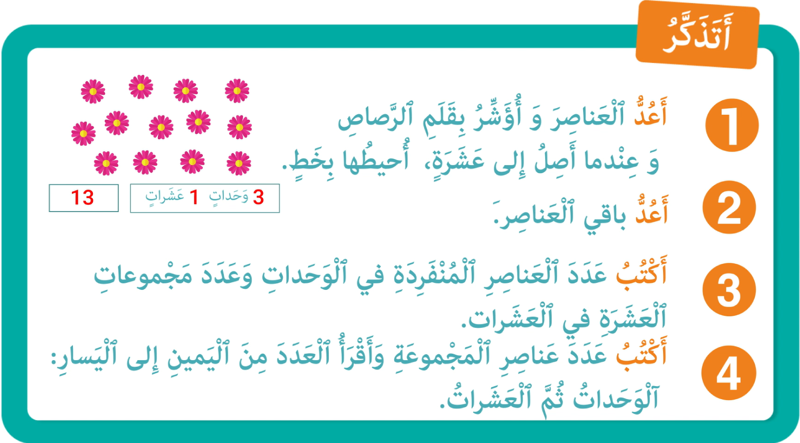
من يذكرنا بخطوات عد وتعداد عناصر مجموعة ؟

Slide 26
(ة)خاص بالأستاذ
ممارسة موجهة
3
النشاط 1
النشاط 2
النشاط 3

Slide 27
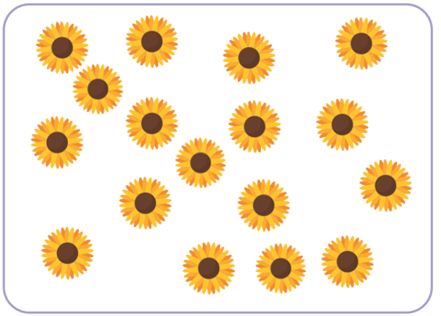

انتبهوا ، نريد أن نعد الزهرات في هذه المجموعة، سننجز هذا النشاط خطوة خطوة

Slide 28

ماذا نفعل في الخطوة الأولى ؟
أكتب العدد
3
أكتب عدد الوحدات و العشرات
3
أعد باقي العناصر
2
أَعد وَ أُحيط 10 عناصر
1

Slide 29
من يقوم إلى السبورة ليعد و يحيط 10 زهرات؟
أكتب العدد
3
أكتب عدد الوحدات و العشرات
3
أعد باقي العناصر
2
أَعد وَ أُحيط 10 عناصر
1

Slide 30
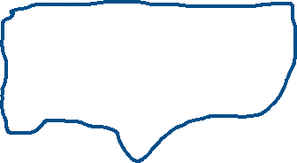
نصحح : نعد و نؤشر ( 1-2-3-4-5-6-7-8-9-10) ، نحيط 10 زهرات التي قمت بعدها
أكتب العدد
3
أكتب عدد الوحدات و العشرات
3
أعد باقي العناصر
2
أَعد وَ أُحيط 10 عناصر
1

Slide 31
ماذا نفعل في الخطوة الثانية ؟ اكتبوا على الألواح عدد الزهرات المتبقية
أكتب العدد
3
أكتب عدد الوحدات و العشرات
3
أعد باقي العناصر
2
أَعد وَ أُحيط 10 عناصر
1

Slide 32


ارفعوا الألواح

Slide 33
صححوا : نعد ( 1-2-3-4-5-6-7 ) عدد الزهرات المتبقية هو 7
أكتب العدد
3
أكتب عدد الوحدات و العشرات
3
أعد باقي العناصر
2
أَعد وَ أُحيط 10 عناصر
1

Slide 34
ما ذا نفعل في الخطوة الثالثة ؟
أكتب العدد
3
أكتب عدد الوحدات و العشرات
3
أعد باقي العناصر
2
أَعد وَ أُحيط 10 عناصر
1

Slide 35
اكتبوا على الألواح : عدد الوحدات و العشرات
أكتب العدد
3
أكتب عدد الوحدات و العشرات
3
أعد باقي العناصر
2
أَعد وَ أُحيط 10 عناصر
1
... وَحَداتٍ وَ ... عَشَراتٍ

Slide 36
ارفعوا الألواح

Slide 37
صححوا : 7 وحدات و 1 عشرات
أكتب العدد
3
أكتب عدد الوحدات و العشرات
3
أعد باقي العناصر
2
أَعد وَ أُحيط 10 عناصر
1
7 وَحَداتٍ وَ1 عَشَراتٍ

Slide 38
ماذا نفعل في الخطوة الرابعة؟
أكتب العدد
3
أكتب عدد الوحدات و العشرات
3
أعد باقي العناصر
2
أَعد وَ أُحيط 10 عناصر
1
7 وَحَداتٍ وَ1 عَشَراتٍ

Slide 39
اكتبوا عدد الزهرات في المجموعة
أكتب العدد
3
أكتب عدد الوحدات و العشرات
3
أعد باقي العناصر
2
أَعد وَ أُحيط 10 عناصر
1
7 وَحَداتٍ وَ1 عَشَراتٍ
..

Slide 40
ارفعوا الألواح

Slide 41
صححوا : عدد الزهرات في المجموعة هو 17.و نقرأ بدءا من الوحدات ثم العشرات سبعة عشر
أكتب العدد
3
أكتب عدد الوحدات و العشرات
3
أعد باقي العناصر
2
أَعد وَ أُحيط 10 عناصر
1
7 وَحَداتٍ وَ1 عَشَراتٍ
17

Slide 42
(ة)خاص بالأستاذ
ممارسة موجهة
3
النشاط 1
النشاط 2
النشاط 3

Slide 43
خذوا ألواحكم

Slide 44

من يقوم إلى السبورة ليعد و يحيط 10 زهرات ؟

Slide 45

نصحح جماعة : نعد ( 1-2-3-4-5-6-7-8-9-10) نحيط 10 زهرات ثم نعد باقي الزهرات

Slide 46
أتمموا على الألواح ما يلي
... وَحَداتٍ وَ... عَشَراتٍ

Slide 47
ارفعوا الألواح

Slide 48

صححوا : 6 وحدات و 1 عشرات . من يشرح لنا كيف توصل للجواب ؟
6 وَحَداتٍ وَ1 عَشَراتٍ

Slide 49
اكتبوا على الألواح عدد الزهرات ؟
6 وَحَداتٍ وَ1 عَشَراتٍ

Slide 50
ارفعوا الألواح

Slide 51
عدد الزهرات هو 16. من يشرح لنا كيف توصل للجواب ؟
6 وَحَداتٍ وَ1 عَشَراتٍ
16

Slide 52
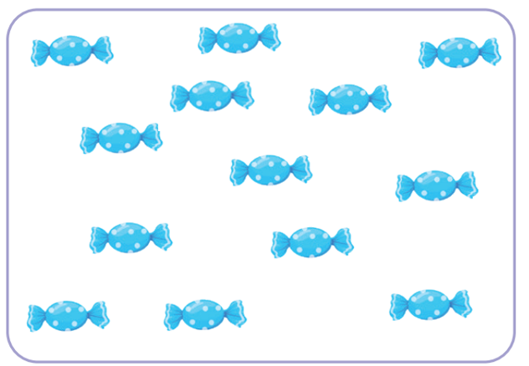

من يقوم إلى السبورة ليحيط 10 قطع؟

Slide 53

نصحح : نعد جماعة ( 1-2-3-4-5-6-7-8-9-10) و نحيط 10قطع ثم نعد باقي القطع

Slide 54
أتمموا على الألواح بكتابة عدد القطع
... وَحَداتٍ وَ... عَشَراتٍ
..

Slide 55
ارفعوا الألواح

Slide 56

صححوا : 3 وحدات و 1 عشرات . من يشرح لنا كيف توصل للجواب ؟
3 وَحَداتٍ وَ1عَشَراتٍ
13

Slide 57
(ة)خاص بالأستاذ
ممارسة موجهة
3
النشاط 1
النشاط 2
النشاط 3

Slide 58

الآن خذوا كراساتكم الصفحة 105 سنطبق ما تعلمناه في النشاط رقم 4؛ سأشرح لكم التعليمة. انتظروا الانطلاقة.

Slide 59

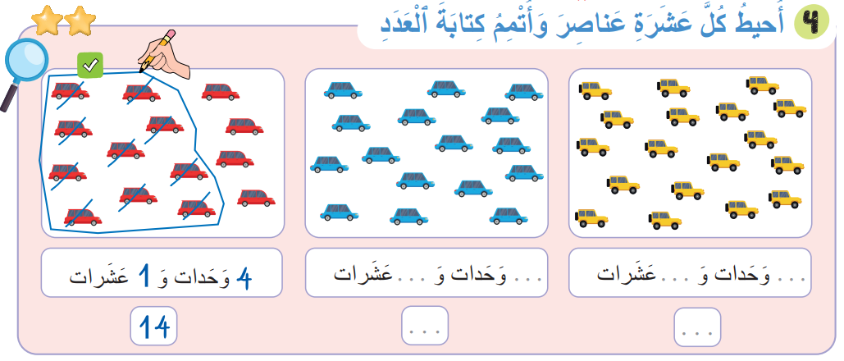

لديكم 7 دقائق للإنجاز؛ سأمر بين الصفوف لمساعدتكم؛
7

Slide 60

الآن ستشتغلون في ثنائيات كل واحد يقارن إنجازه مع إنجاز زميله، استعينوا ببطاقة التذكر

Slide 61
نصحح جماعة :
يعين الأستاذ(ة) بعض المتعلمين للقيام إلى السبورة بالتناوب للتصحيح

Slide 62
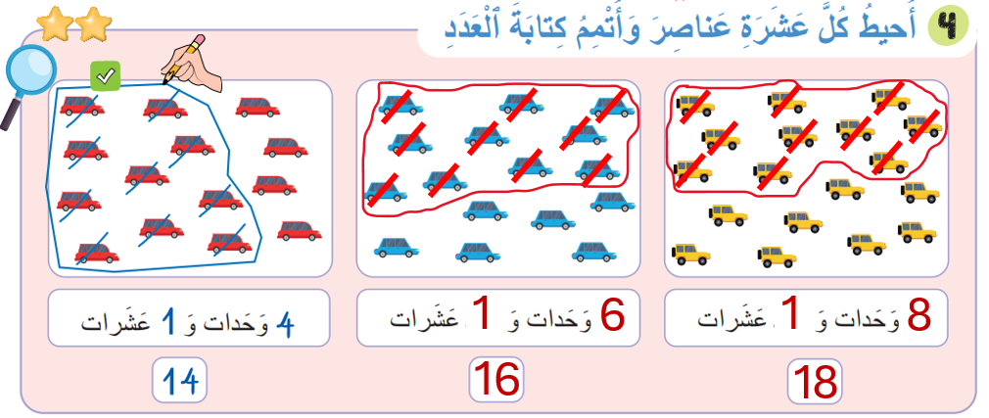
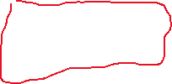

صححوا
1
6
1
8
1
6
1
8

Slide 63
(ة)خاص بالأستاذ
ممارسة مستقلة
4
أنجز بمفردي

Slide 64


الآن ستنجزون النشاط رقم 5 الصفحة 105 .
سأمر بين الصفوف لمساعدتكم و مراقبة كراساتكم .
7

Slide 65
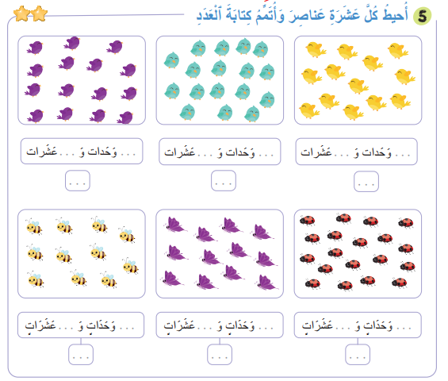
النشاط رقم 5

Slide 66
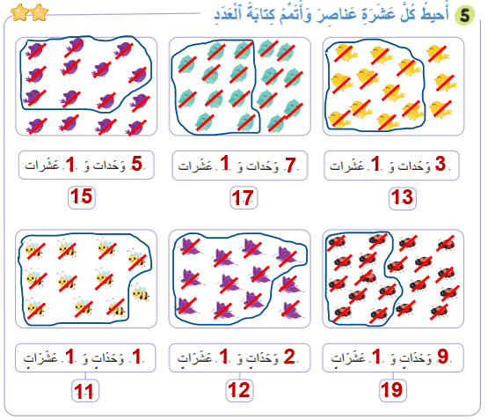






صححوا
1
5
1
7
1
3
15
17
13
1
1
1
2
1
9

Slide 67
(ة)خاص بالأستاذ
اختتام الدرس
5

Slide 68
انتبهوا جيدا! في المنزل، ستنجزون الأنشطة المتبقية على الصفحتين 104 و 105

Slide 69
إلى اللقاء في الحصة القادمة.

Slide 70


(ة)خاص بالأستاذ
بناء على إنجازات المتعلمين خلال الممارسة المستقلة

